Slide 1
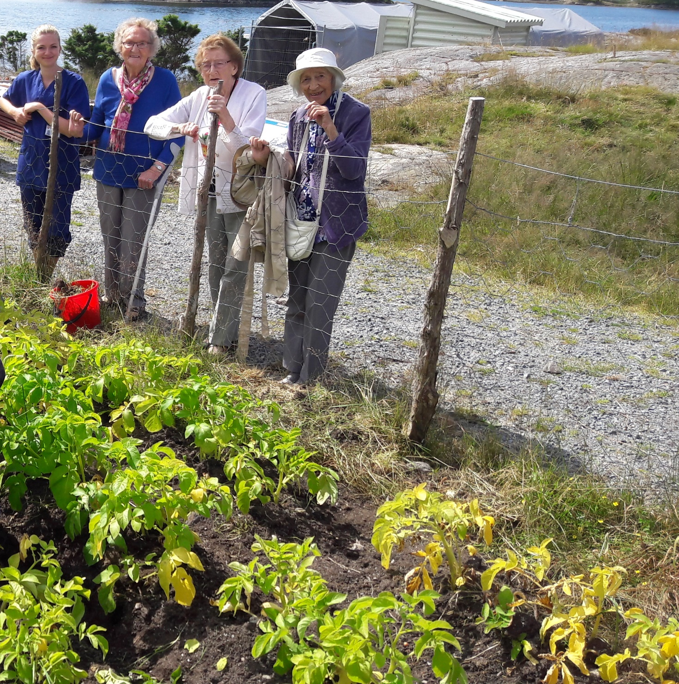

møte med minner

Slide 2
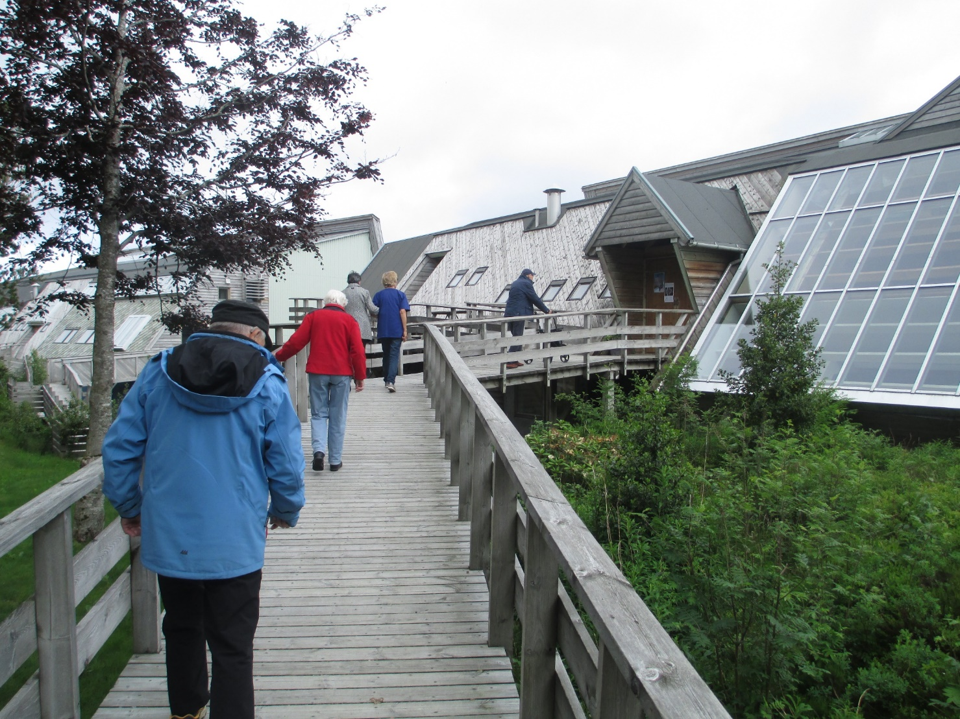
Museum ein ressurs?
Kan vi vere med å skape gode kulturtilbod til eldre?
Kva treng ‘eldre’ og kva har vi å tilby?

Slide 4
MUSEA
I SOGN OG
FJORDANE
Nordfjord Folkemuseum
på Sandane
De Heibergske Samlinger – Sogn Folkemuseum
på Kaupanger
Kystmuseet i Sogn og Fjordane
i Florø
Sunnfjord Museum
i Movika
Sogn og Fjordane Kunstmuseum
i Førde
Stiftinga Norsk Kvernsteinssenter
i Hyllestad

Slide 5
MUSEA
I SOGN OG
FJORDANE
Nordfjord Folkemuseum
på Sandane
De Heibergske Samlinger – Sogn Folkemuseum
på Kaupanger
Kystmuseet i Sogn og Fjordane
i Florø
Sunnfjord Museum
i Movika
Sogn og Fjordane Kunstmuseum
i Førde
Stiftinga Norsk Kvernsteinssenter
i Hyllestad
Det som før var fem sjølvstendige museum med eigne underavdelingar,
vart i januar 2009 konsolidert til Musea i Sogn og Fjordane.

Slide 6
MUSEA
I SOGN OG
FJORDANE
Nordfjord Folkemuseum
på Sandane
De Heibergske Samlinger – Sogn Folkemuseum
på Kaupanger
Kystmuseet i Sogn og Fjordane
i Florø
Sunnfjord Museum
i Movika
Sogn og Fjordane Kunstmuseum
i Førde
Stiftinga Norsk Kvernsteinssenter
i Hyllestad
Det som før var fem sjølvstendige museum med eigne underavdelingar,
vart i januar 2009 konsolidert til Musea i Sogn og Fjordane.
Frå 2013 vart òg Stiftinga Norsk Kvernsteinssenter i Hyllestad ein del av MiSf.

Slide 7
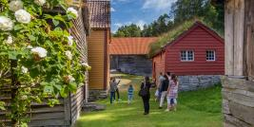
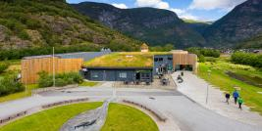
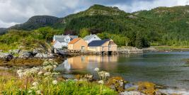
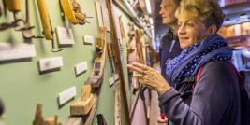
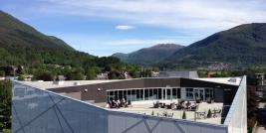
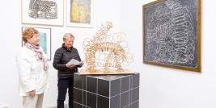
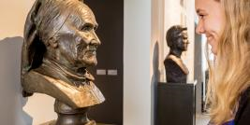
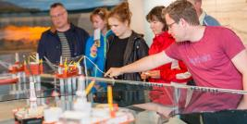
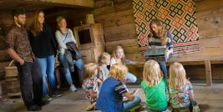
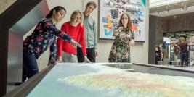
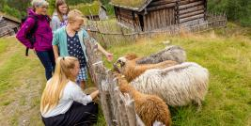
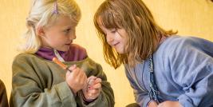
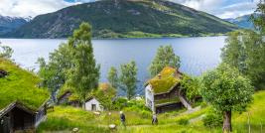
Det er i alt 13 einingar

Slide 8
Vi er spreidd kringom i fylket. Kanskje er det ikkje så langt til eit museum i nærleiken?

Slide 9
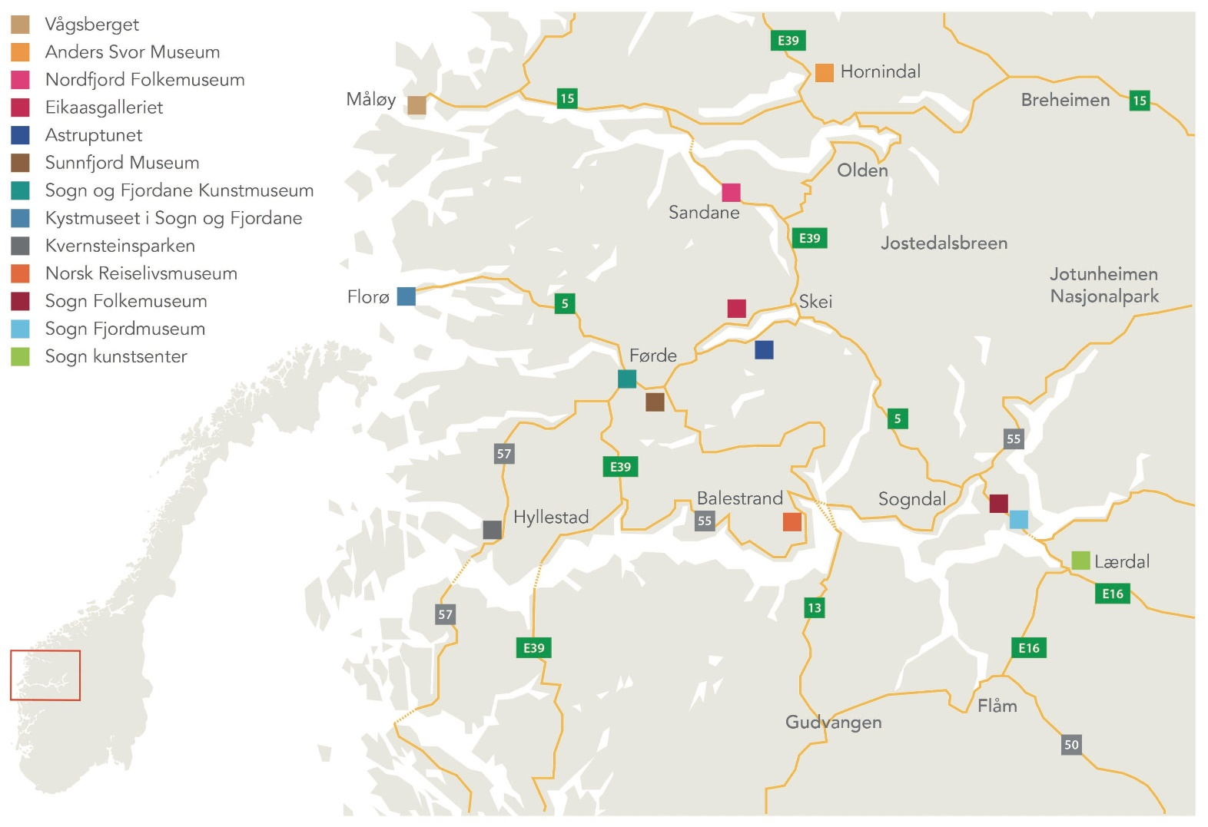
Vi er spreidd kringom i fylket. Kanskje har de eit museum i nærleiken?

Slide 10
Ein felles visjon:

Slide 11
Ein felles visjon: «Innsikt i fortid - utsyn til framtid»

Slide 12
Ein felles visjon: «Innsikt i fortid - utsyn til framtid»
Den konsoliderte eininga MiSF er organisert som ei stifting med felles føremålsparagraf, og vert leia av ein felles administrasjon på Sandane.

Slide 13
Ein felles visjon: «Innsikt i fortid - utsyn til framtid»
Den konsoliderte eininga MiSF er organisert som ei stifting med felles føremålsparagraf, og vert leia av ein felles administrasjon på Sandane.
MiSF si oppgåve er, til liks med dei andre musea som får statleg tilskot, å drive Forvalting i form av innsamling, bevaring, dokumentasjon, Forsking på og Formidle vår felles kulturarv.

Slide 14
I tillegg skal vi også tenke Fornyiing, som vil sei at vi skal vere beviste på kva rolle vi som museum har i samfunnet. Vi har såleis eit ansvar som samfunnsaktør.

Slide 15
I tillegg skal vi også tenke Fornyiing, som vil sei at vi skal vere beviste på kva rolle vi som museum har i samfunnet. Vi har såleis eit ansvar som samfunnsaktør.
Fornying betyr også at vi skal vere aktuelle, der vi skal forstå og skildre endringar som skjer i dagens samfunn.

Slide 16
I tillegg skal vi også tenke Fornyiing, som vil sei at vi skal vere beviste på kva rolle vi som museum har i samfunnet. Vi har såleis eit ansvar som samfunnsaktør.
Fornying betyr også at vi skal vere aktuelle, der vi skal forstå og skildre endringar som skjer i dagens samfunn.
Det er viktig å forstå fortida for å kunne skildre dagen i dag for ettertida. Som er den visjon vi som ein del av Musea i Sogn og Fjordane har løfta opp.

Slide 17
I møtet med våre besøkande ynsker vi å tilpasse formidlinga, slik at alle får ei best mogleg oppleving.

Slide 18
I møtet med våre besøkande ynsker å tilpasse formidlinga, slik at alle får ei best mogleg oppleving.
Å vektlegge dialog er særskilt viktig i møtet med våre yngste og eldste besøkande. Dei yngste for å gripe det dei er opptatt av og for dei eldre å utvikle gode samtaler, der erfaringar og kompetanse får ein utveksling.

Slide 19
I møtet med våre besøkande ynsker å tilpasse formidlinga, slik at alle får ei best mogleg oppleving.
Å vektlegge dialog er særskilt viktig i møtet med våre yngste og eldste besøkande. Dei yngste for å gripe det dei er opptatt av og for dei eldre for å utvikle gode samtaler, der erfaringar og kompetanse får blomstre.
Musea i Sogn og Fjordane er ei bedrift der kunnskap er det essensielle. Difor skal dei opplevingane vi tilbyr vere av høg kvalitet, basert på kunnskap.

Slide 20
I 2018 hadde vi over 64.000 besøkande på dei 13 ulike anlegga spreidd kring i fjordfylket.

Slide 21
I 2018 hadde vi over 64.000 besøkande på dei 13 ulike anlegga spreidd kring i fjordfylket.
MiSF har ei felles nettside www.misf.no Der finn de alle avdelingane sine eigne heimesider med oppdatert informasjon.

Slide 22
I 2018 hadde vi over 64.000 besøkande på dei 13 ulike anlegga spreidd kring i fjordfylket.
MiSF har ei felles nettside www.misf.no Der finn de alle avdelingane sine eigne heimesider med oppdatert informasjon.
Vi har kvart år ei felles brosjyre som presenterer avdelingane. Denne kan òg lastast ned frå nettsida.

Slide 23
Har vi noko å tilby dei eldre?

Slide 24

Har vi noko å tilby dei eldre?
Kystmuseet vart partnar i Lev-Vel-prosjektet i 2015.

Slide 25
Har vi noko å tilby dei eldre?
Kystmuseet vart patnar i Lev-Vel-prosjektet i 2015.
Har sidan hausta gode erfaringar og utvekla eit stadig tettare samarbeid med omsorgssektoren og frivilligheten i kommunen.

Slide 26
Har vi noko å tilby dei eldre?
Kystmuseet vart patnar i Lev-Vel-prosjektet i 2015.
Har sidan utvekla eit stadig tettare samarbeid med omsorgssektoren og frivilligheten i kommunen.
Mange tilbod er prøvd ut, vi utveklar stadig nye, og held fram med dei som har vore gode.

Slide 27
Har vi noko å tilby dei eldre?
Kystmuseet vart patnar i Lev-Vel-prosjektet i 2015.
Har sidan utvekla eit stadig tettare samarbeid med omsorgssektoren og frivilligheten i kommunen.
Mange tilbod er prøvd ut, for ulike grupper av eldre. Og vi utveklar stadig nye, og held fram med dei som har vore gode.
Vi har fått ei felles forståing av kva vi ynskjer å få til.

Slide 28
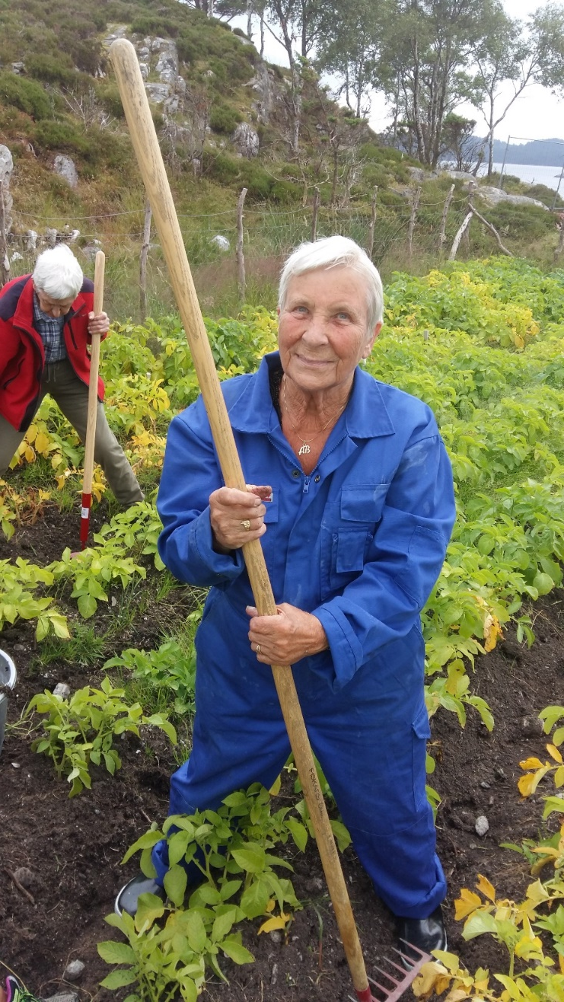
Kva treng dei eldre?

Slide 29
Kva treng dei eldre?
Å ha muligheten til å ha eit aktivt og meiningsfullt liv.

Slide 30
Kva treng dei eldre?
Å ha muligheten til å ha eit aktivt og meiningsfullt liv.
Å kunne delta i fellesskap med andre.

Slide 31
Kva treng dei eldre?
Å ha muligheten til å ha eit aktivt og meiningsfullt liv.
Å kunne delta i fellesskap med andre.
Å kunne delta i samfunnet gjennom medborgerskap.

Slide 32
Kva treng dei eldre?
Å ha muligheten til å ha eit aktivt og meiningsfullt liv.
Å kunne delta i fellesskap med andre.
Å kunne delta i samfunnet gjennom medborgarskap.
Å bli brukt/vere nyttig.

Slide 33
Å få delta på ein «statusaktivitet», slik at det å gå på museum også er med på å løfte ein ut av kvardagen.

Slide 34
Å få delta på ein «statusaktivitet», slik det å gå på museum er med på å løfte ein ut av kvardagen.
Verdighet

Slide 35
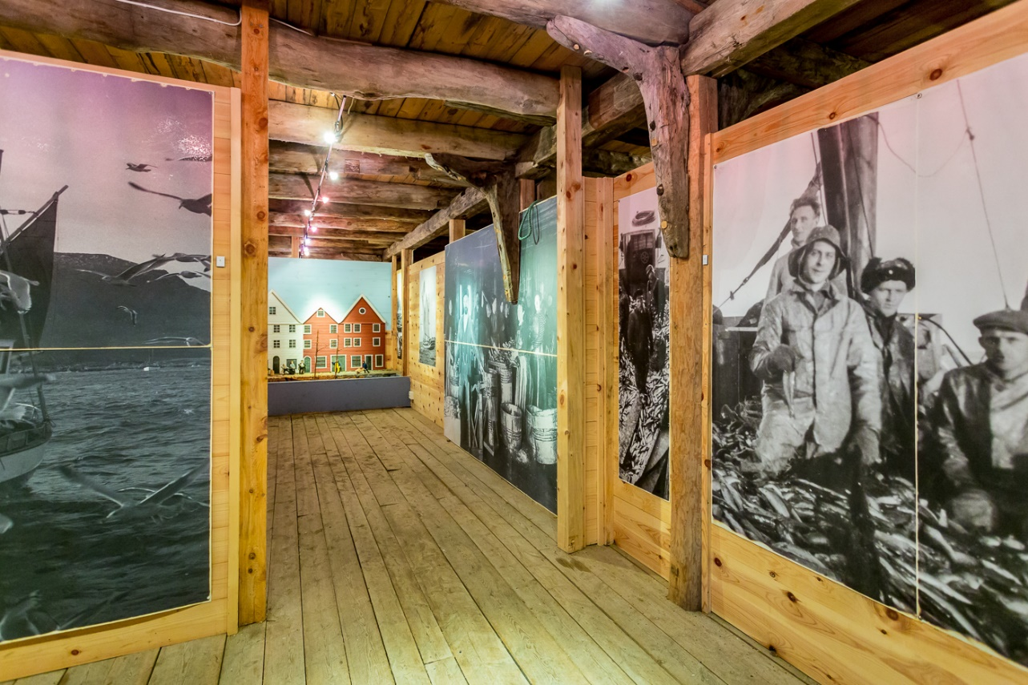
Gjennom opplevingar på museum får minner frå felles kulturarv, og frå personleg bakgrunn, komme fram og bli grunnlag for samtale og refleksjon i eit fellesskap med andre.

Slide 36
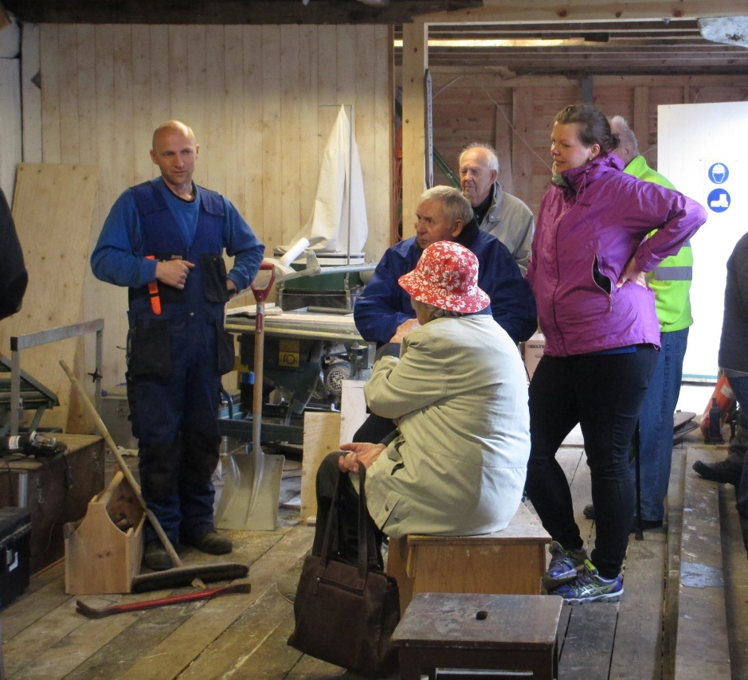
I besøka kan vi skape eit fellesskap med trygge rammer, og legge til rette for tette nære erindringsdialogar knytta til gjenstandar, aktivitetar og miljø.
Det blir sett av god tid til å «reise» i tid, for der å vekke gode minner.
Målet er såleis eit godt samvær som er likeverdig for alle.

Slide 37
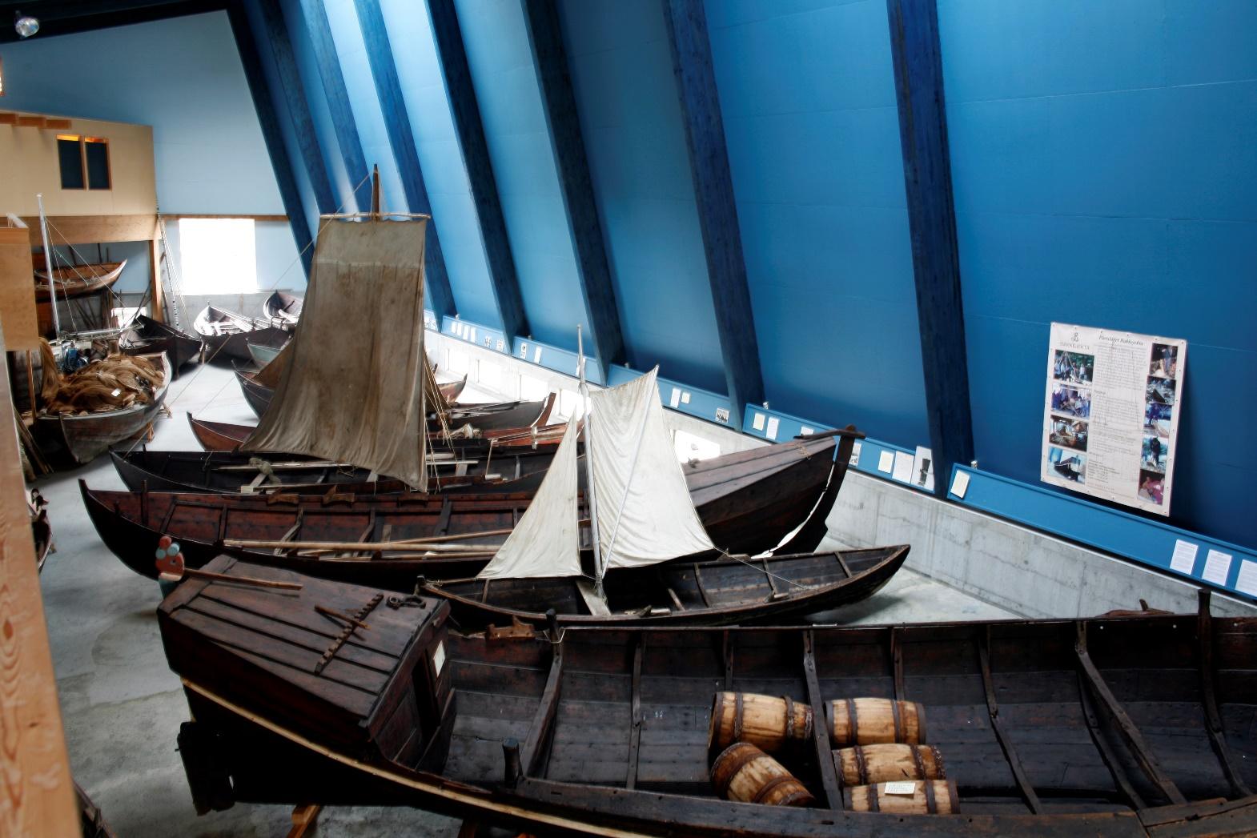
I båthallen møtast karar frå Dagavdelinga og pensjonist og museums-venn, Karl Johan Moldestad, til «maritim erindring». Dei snakkar båt og motorar.
Maritim erindring

Slide 38
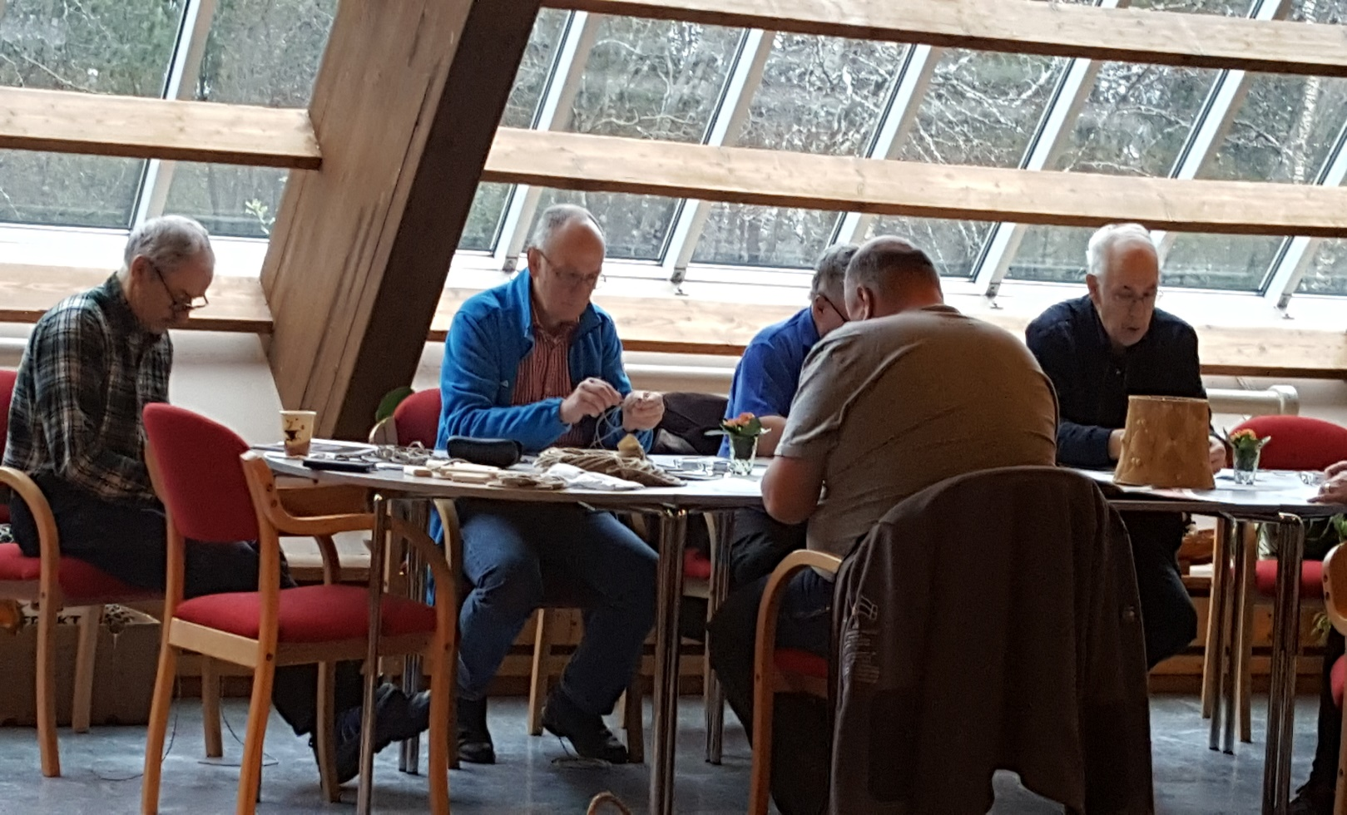
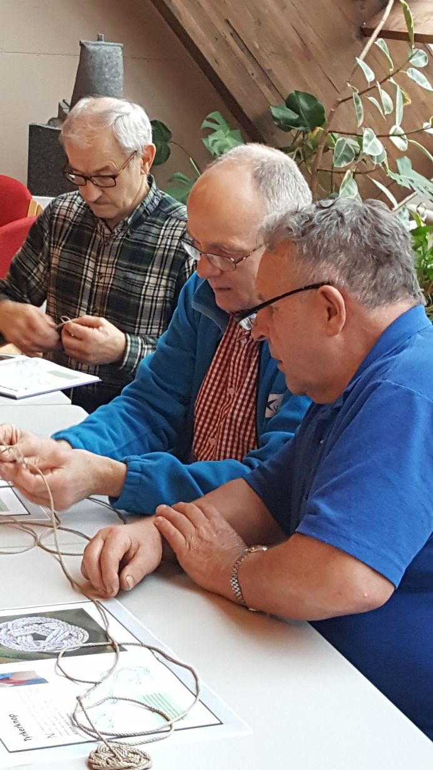
Lærerike kurs på dagtid gjev meining, og deltaking i gode felleskap med andre.
Frå kurset «Nytt liv i knutane» våren 2017

Slide 39
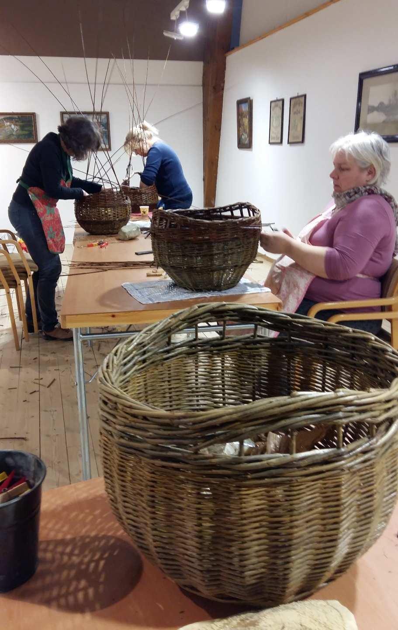
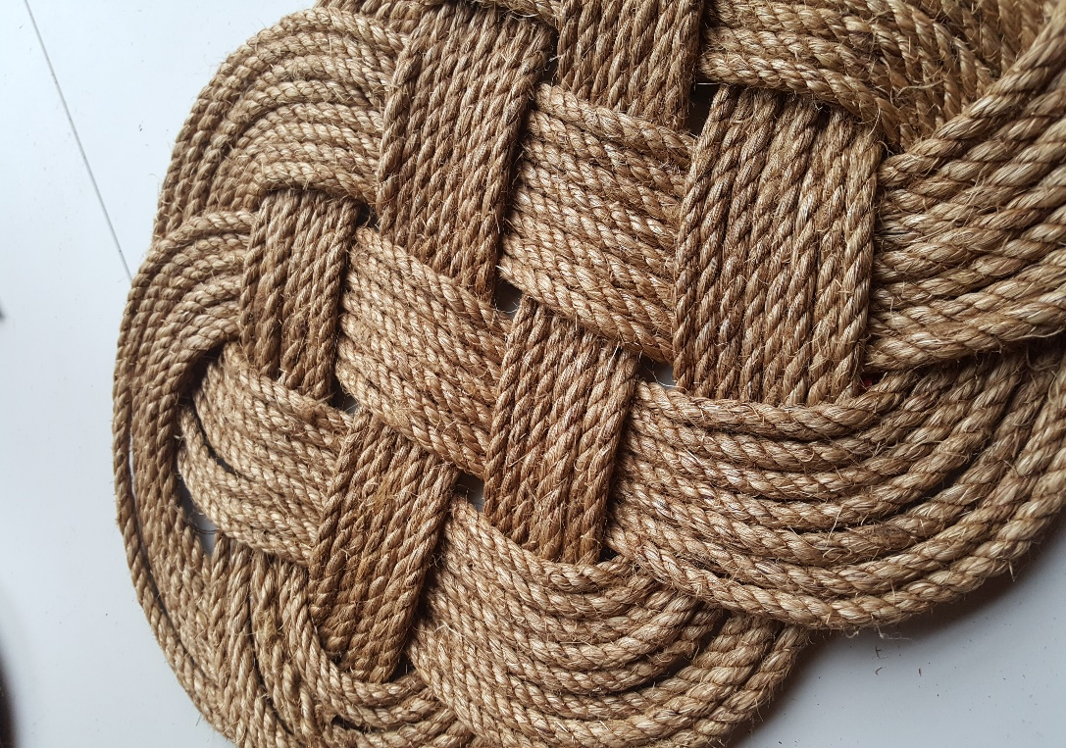
Og flotte resultat!

Slide 40
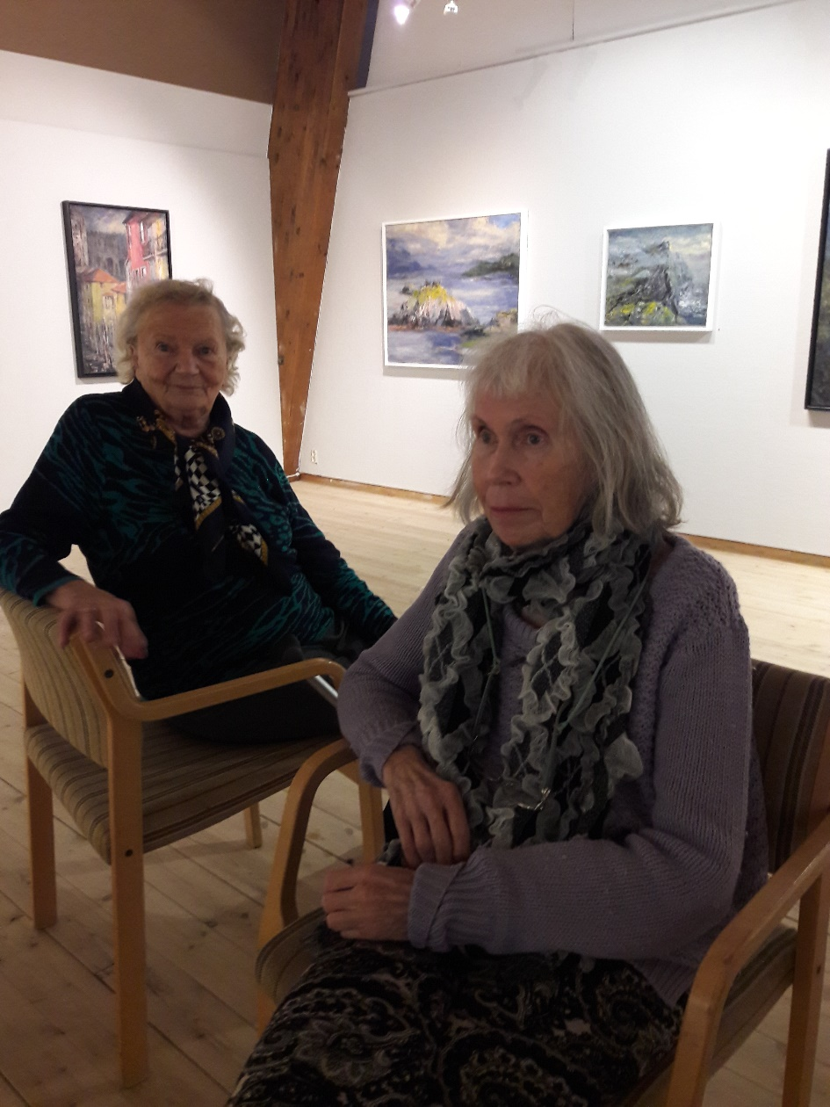
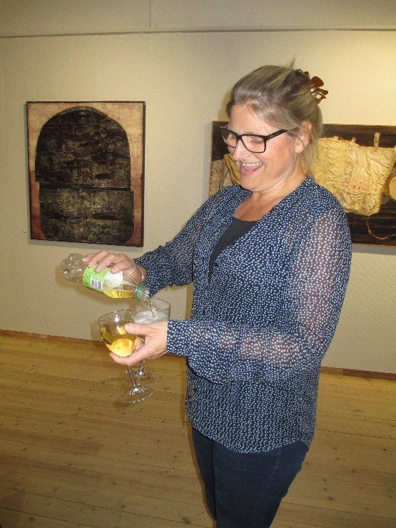
Å dele ei oppleving:
Kunstinteresserte damer på Bjarne Svanøe-utstilling.
Opne dialogar,
og litt bobler i glasa…

Slide 41
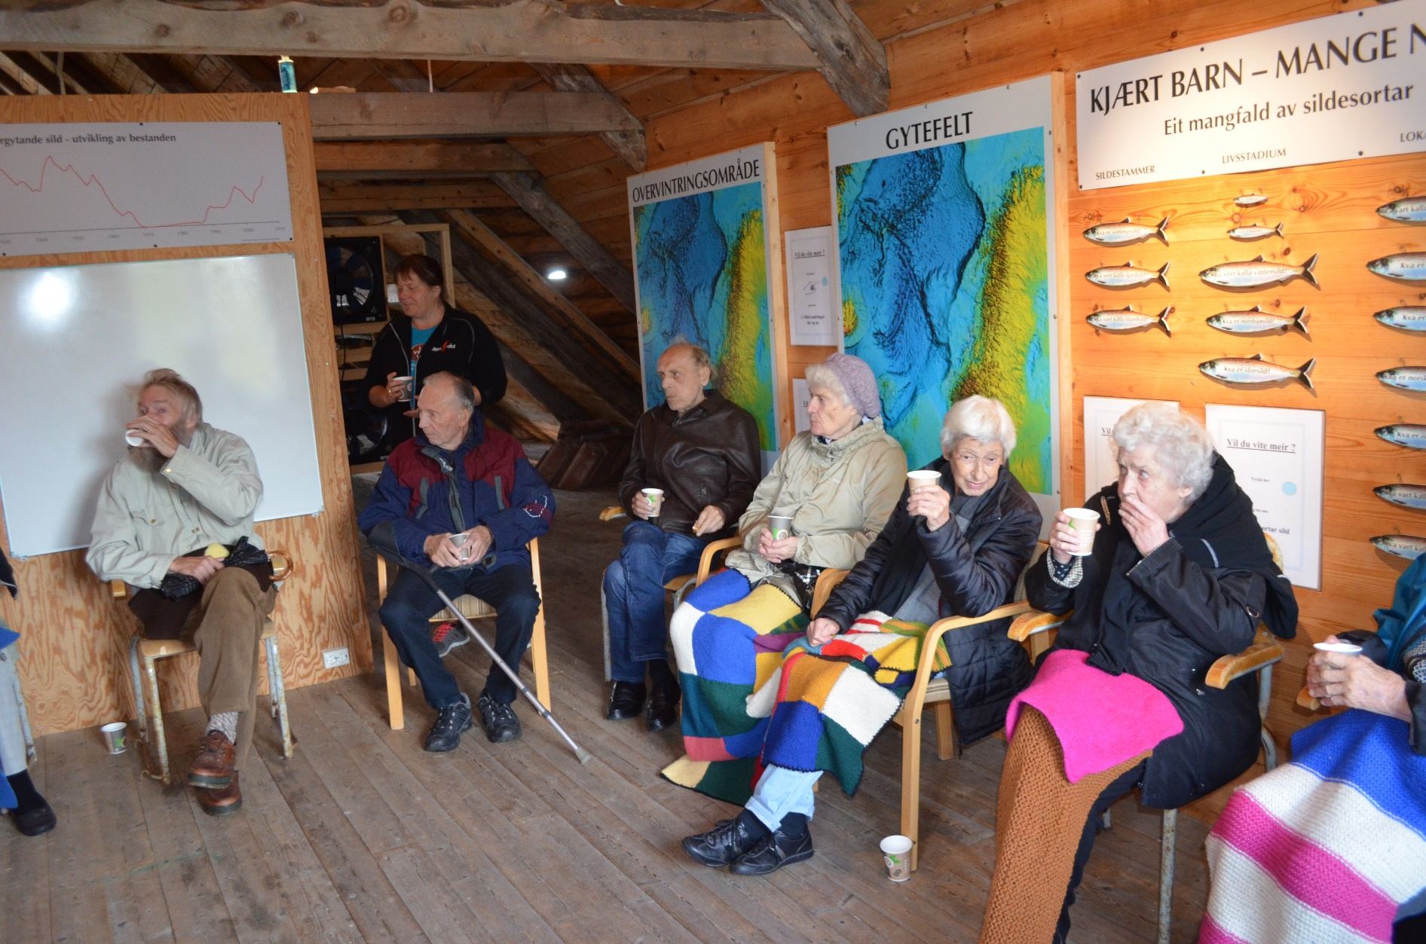
På Bataldebua:
«Det store sildeeventyret»
Her heng lukta av sild framleis i veggane, og desse hugsar alle sildetida i Florø på 50-talet.
Ein av dei hugsa dansing på buene.
Slik fekk vi ideen til å lage til Bua-dans på Bataldebua.

Slide 42
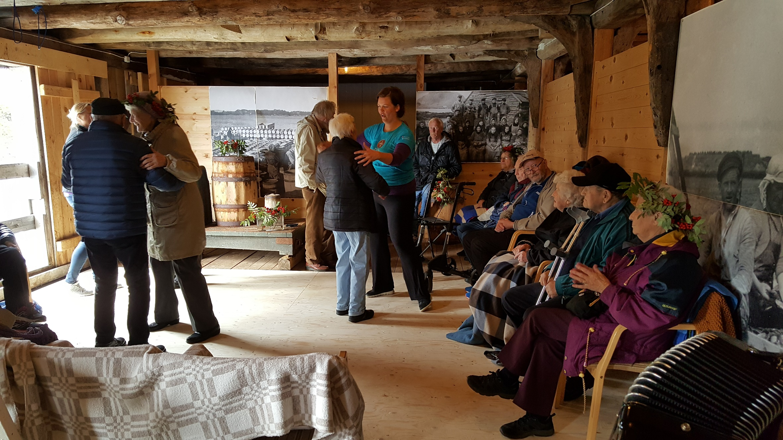
Dansen går!

Slide 43
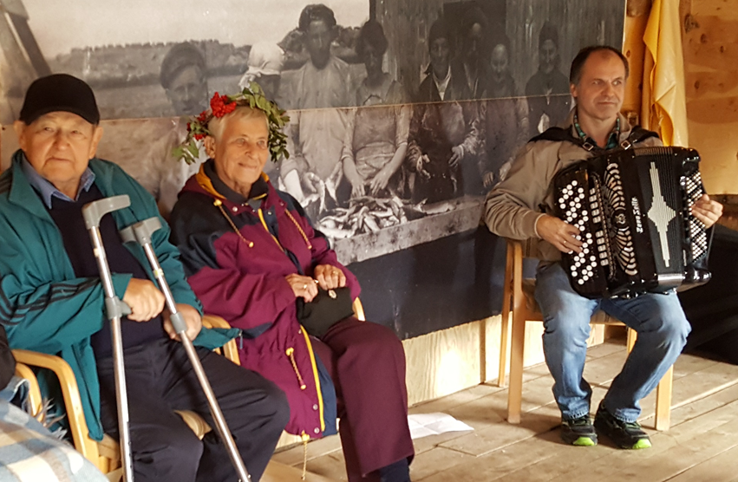
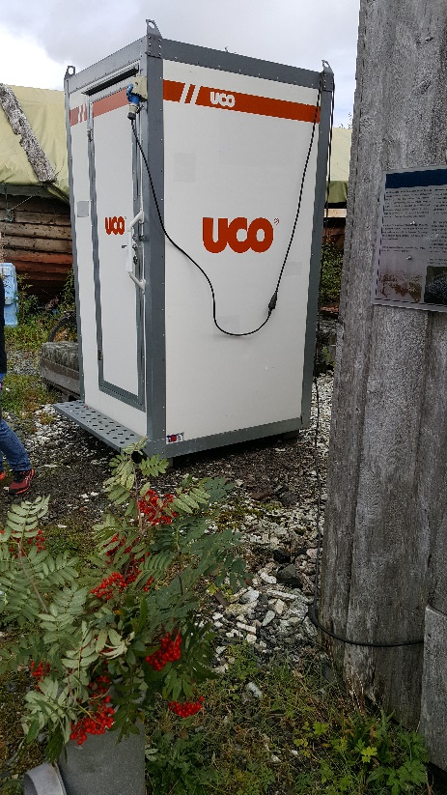
Ein heilt avgjerande føresetnad for å kunne gjennomføre arrangementet.
Stor glede i «live» trekkspillmusikk frå Inge Reksten på Kulturskulen.

Slide 44
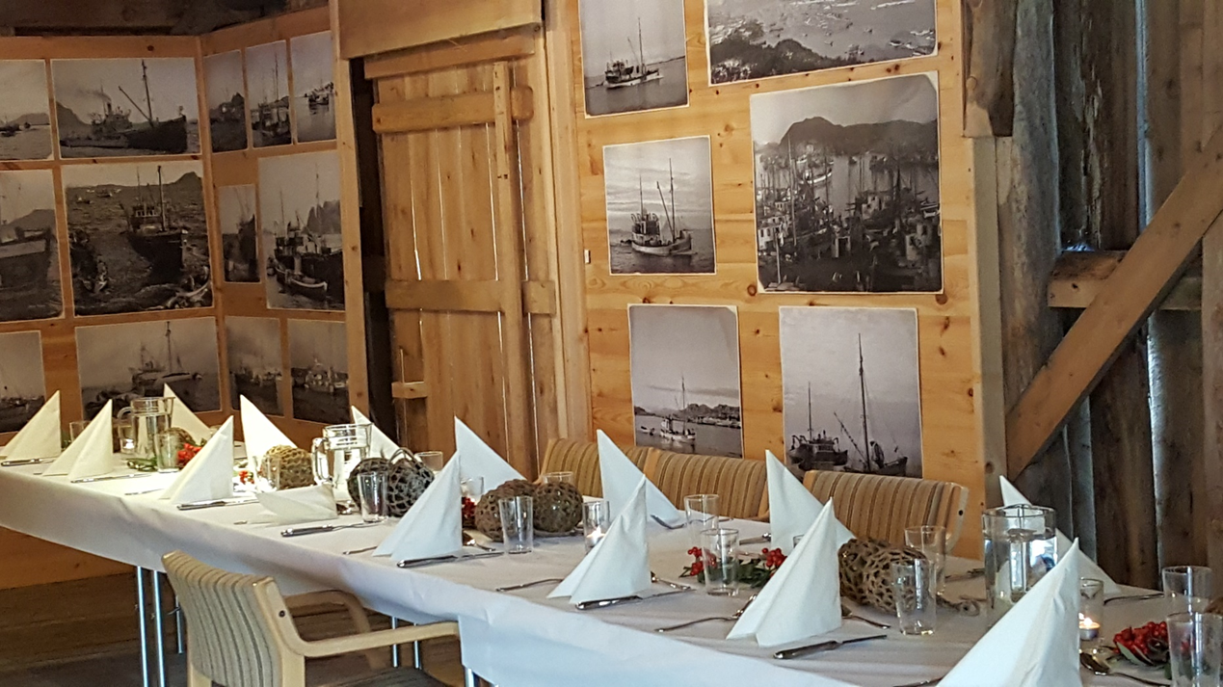
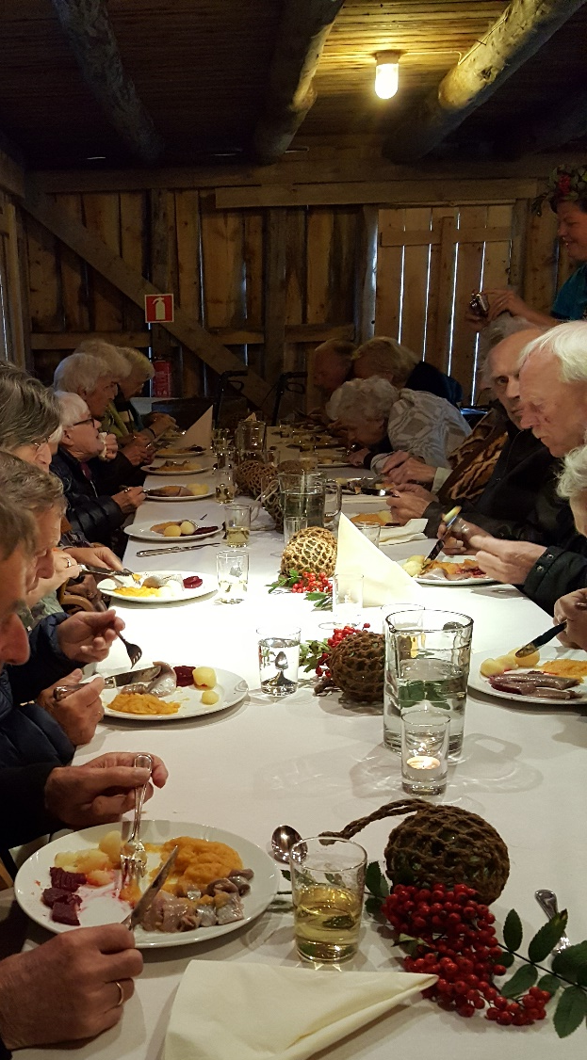
Sild og potet på menyen, og det smakte!
Fiin oppdekning på den gamle sildesaltebua.

Slide 45
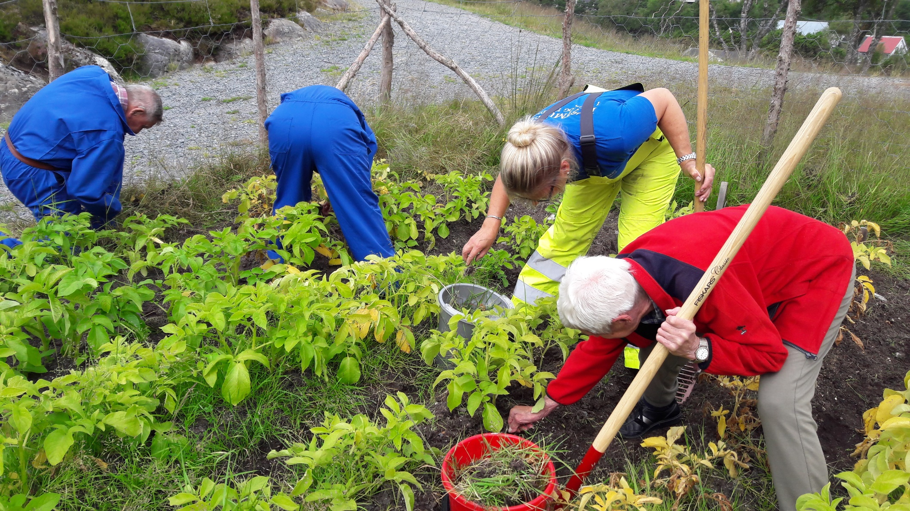
Potetåkeren på Brendøya treng stell, og desse fjordingane har hyppa før!

Slide 46
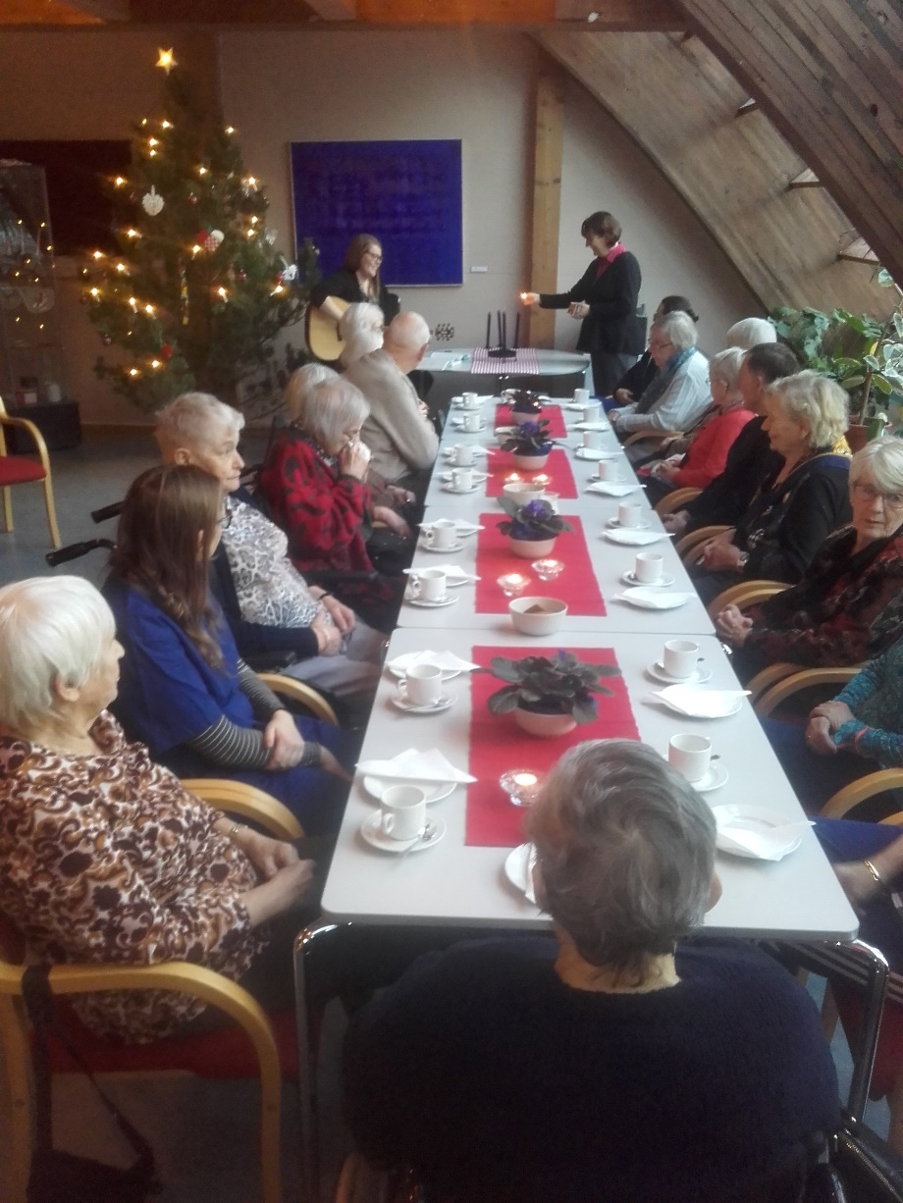
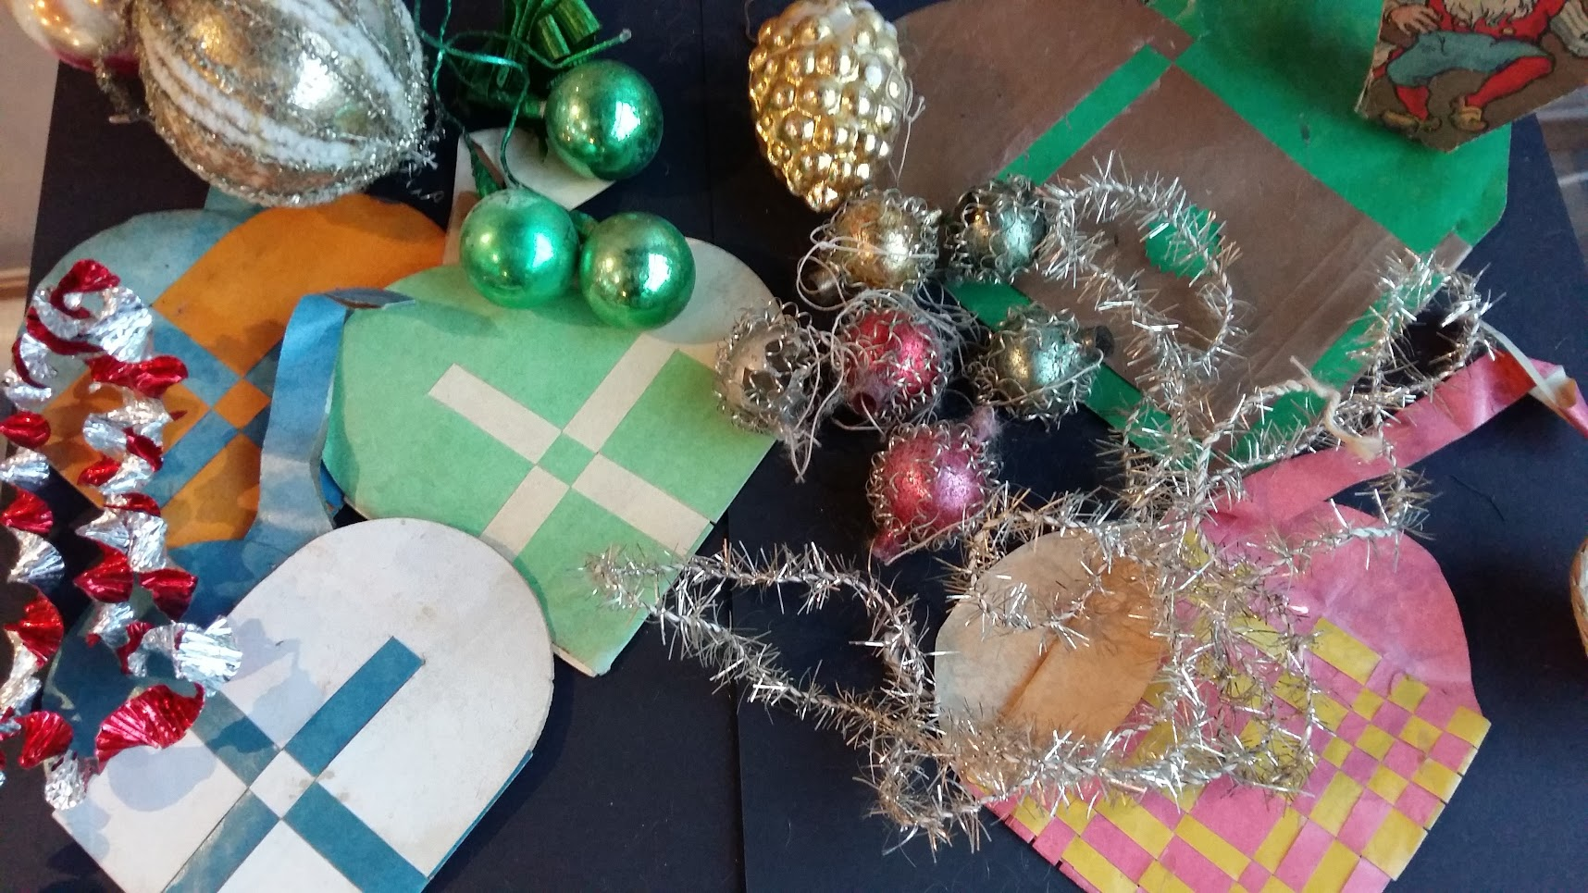
Frå adventssamling med julesangar og samtale om jula før.
Vi ser på julepynt og julehefter frå gamle dagar.

Slide 47
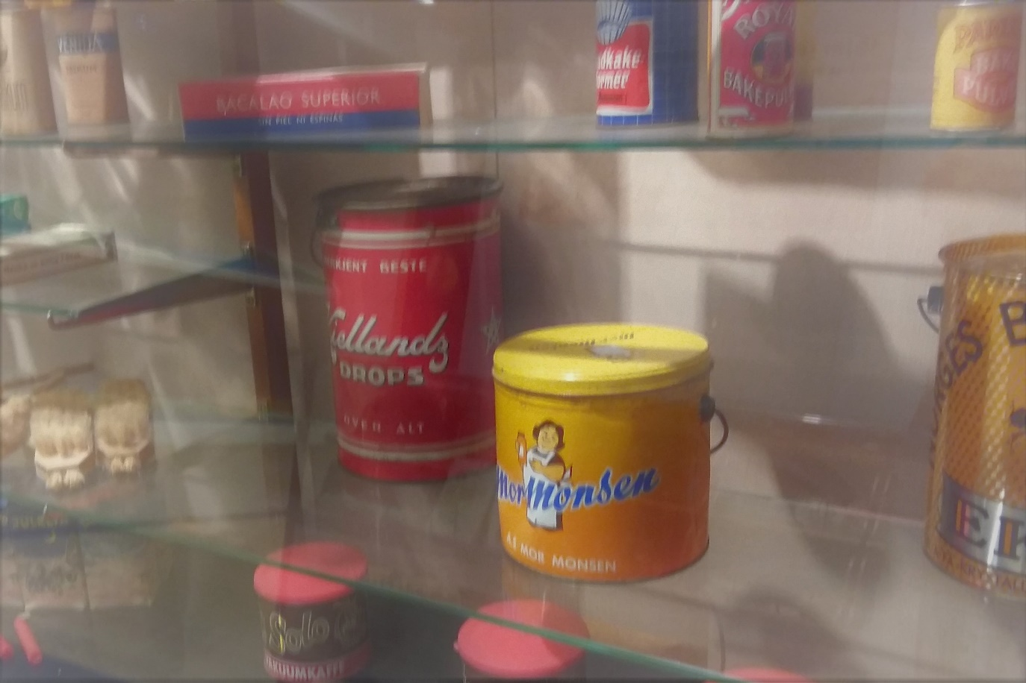
Motto for oss på museet :
«Vi vil fortelje di historie»
Arbeids-idè:
Vi har mange muligheiter til å
skape ‘erindringsmøter’,
med gjenstandane
frå deira historie.
Vi har handverk og miljø ein kan kjenne igjen.
Dei kan bidra til vår innsikt gjennom å dele deira minner med oss.
Dei kan vere til nytte i praktiske oppgåver.

Slide 48
Noko av det vi har gjort i Lev Vel-samanheng:
Åkerstell
Pussing og oljing av verktøy
Kunstutstillingar
Besøk i faste utstillingar
Adventsamlingar
Fastelavnris med Saniteten
Horne-fotoutstilling på Omsorgssenteret
Slektskurs
Knutekurs
Smikurs
Korgkurs
Sying av segl
Forteljarkafear
Handverkserindring
Maritim erindring i Båthallen
Handarbeidserindring med kaffibesøk
Sildeeventyret
Buadans
Bossgjengen
Florabilder med Kristian Jansen
Radioutstillinga
Museumstorsdagar

Slide 49
Erfaringar og suksess-faktorar med tilboda til omsorgsavdelingane:
Tett samarbeid og jamnleg kontakt med Dagavdelinga.
Mange muligheter, bruke fantasi til å sjå nye.
Ta initiativ og ha mot til å prøve ut.
Formidlinga kan ikkje ha fokus på historieformidling i vanleg forstand.
Svært gjevande møter for oss og dei besøkande.
Kan vere tidkrevjande – sett av nok tid.
Besøka må vere godt planlagd frå dei som kjem, og frå oss.
Viktig at ein kjenner til brukarane sineinteresser, behov/situasjon.
Alle dei tilsette på museet er gjerne med i opplegga.
Vi trekk inn frivillige og har stor nytte av pensjonistar som vil hjelpe til.

Slide 50
Inspirasjon «møte med minner»
Vi er inspirert av andre museum sine prosjekt, som «møte med minner» i Oslo-museene.
Dei har laga ei handbok for museumsbesøk med demente. Med nyttige bakgrunns-ressursar, og i tillegg heilt konkrete punkt om tilrettelegginga av besøka.
Handboka kan de kan de laste ned her:
www.oslomuseum.no/mote-med-minner

